Slide 1

Atlassian Products
Administrator functions of products
KIC Consulting ALM TEAM
Notes:
안녕하십니까? KIC Consulting ALM TEAM의 김희정 사원입니다.
앞선 발표에서는 Atlassian의 간략한 소개와 ALM 모델, Atlassian 제품 4가지에 대해 각각의 개념과 사용자 중심의 기능을 소개해드렸습니다.
오늘은 4가지 제품에 대한 관리자 기능과 4가지의 플러그인에 대해 설명 드리겠습니다.

Slide 2

make the best value
Atlassian Products
JIRA, Confluence, Bitbucket, Crowd
Notes:
본격적으로 애플리케이션 관리자 기능에 대해 Jira, Confluence, Bitbucket, Crowd 순으로 설명하겠습니다.

Slide 3

Administrator functions
Roles of Jira Administrators
Application & Integration Management
version and license, Connection of other applications
Account Management
User, Group, Directories(integrate other directories such as Crowd, LDAP)
Third-party App Management
Plug-in such as ScriptRunner, eazyBI, JSIncluder Management
Project Management
List of Projects, Project categories, configuration per project
Issue Management
Issue Type, Workflow, Screen, Field, Priority, Permission, etc
Jira System Management
Global Permissions, System information, Email, Backup or Restore, Security control, UI, etc
d
JIRA
한
Common
functions
Confluence
Bitbucket
Jira-dependent
Crowd
Notes:
Jira 관리자의 역할은 크게 6가지로 나눌 수 있습니다. 아틀라시안의 애플리케이션에 공통적으로 들어가는 애플리케이션과 통합 관리, 계정 관리, 타사 앱 관리와 Jira에 종속적인 시스템 관리, 프로젝트 관리, 이슈 관리로 나눌 수 있습니다.
뒷부분에서 스크린 샷을 통해 세부적으로 설명 드리고, 공통부분으로 들어가는 부분은 Jira에서 설명한 뒤 중복적인 내용이기 때문에 생략하겠습니다.

Slide 4
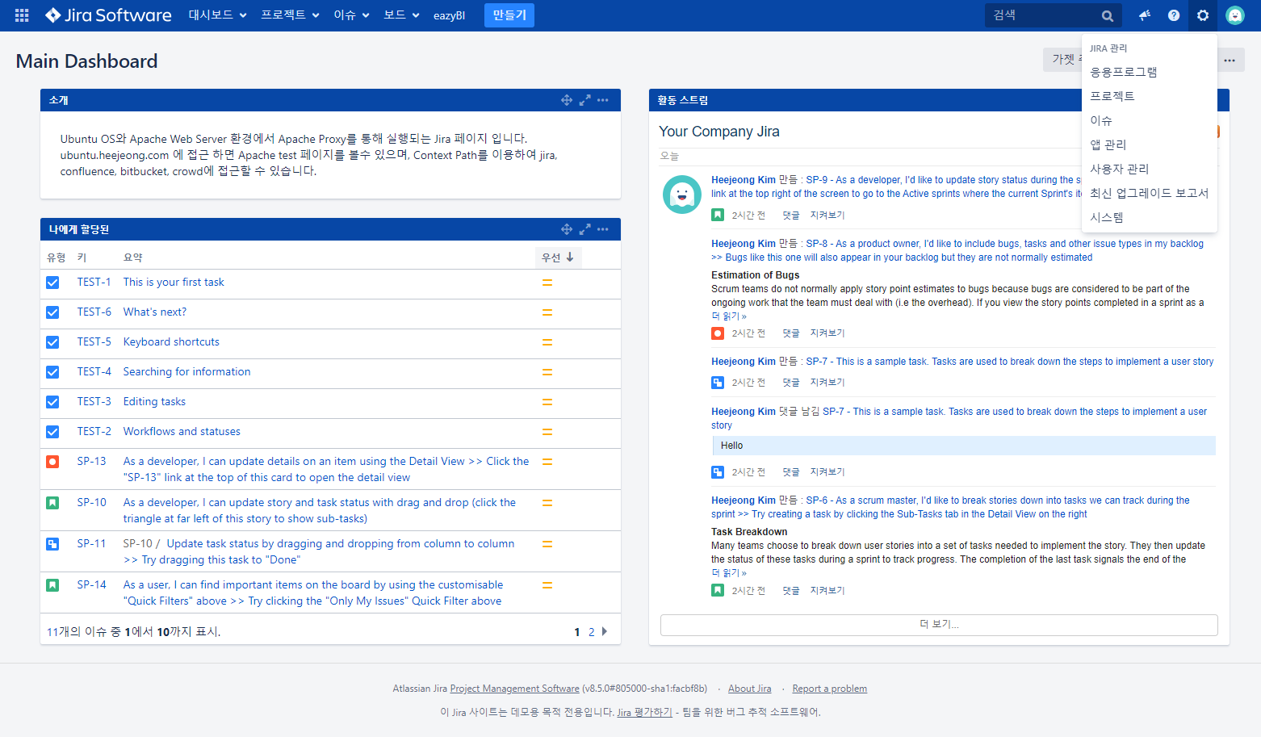
http://ubuntu.heejeong.com/jira/secure/Dashboard.jspa
관리자에게만 나타나는 관리 메뉴
Notes:
Jira의 메인 화면입니다. 관리자로 로그인하면 사용자와는 달리 Header 바에 환경설정 아이콘이 뜨는데요, 이 아이콘을 통해 관리 메뉴로 접근할 수 있습니다.

Slide 5
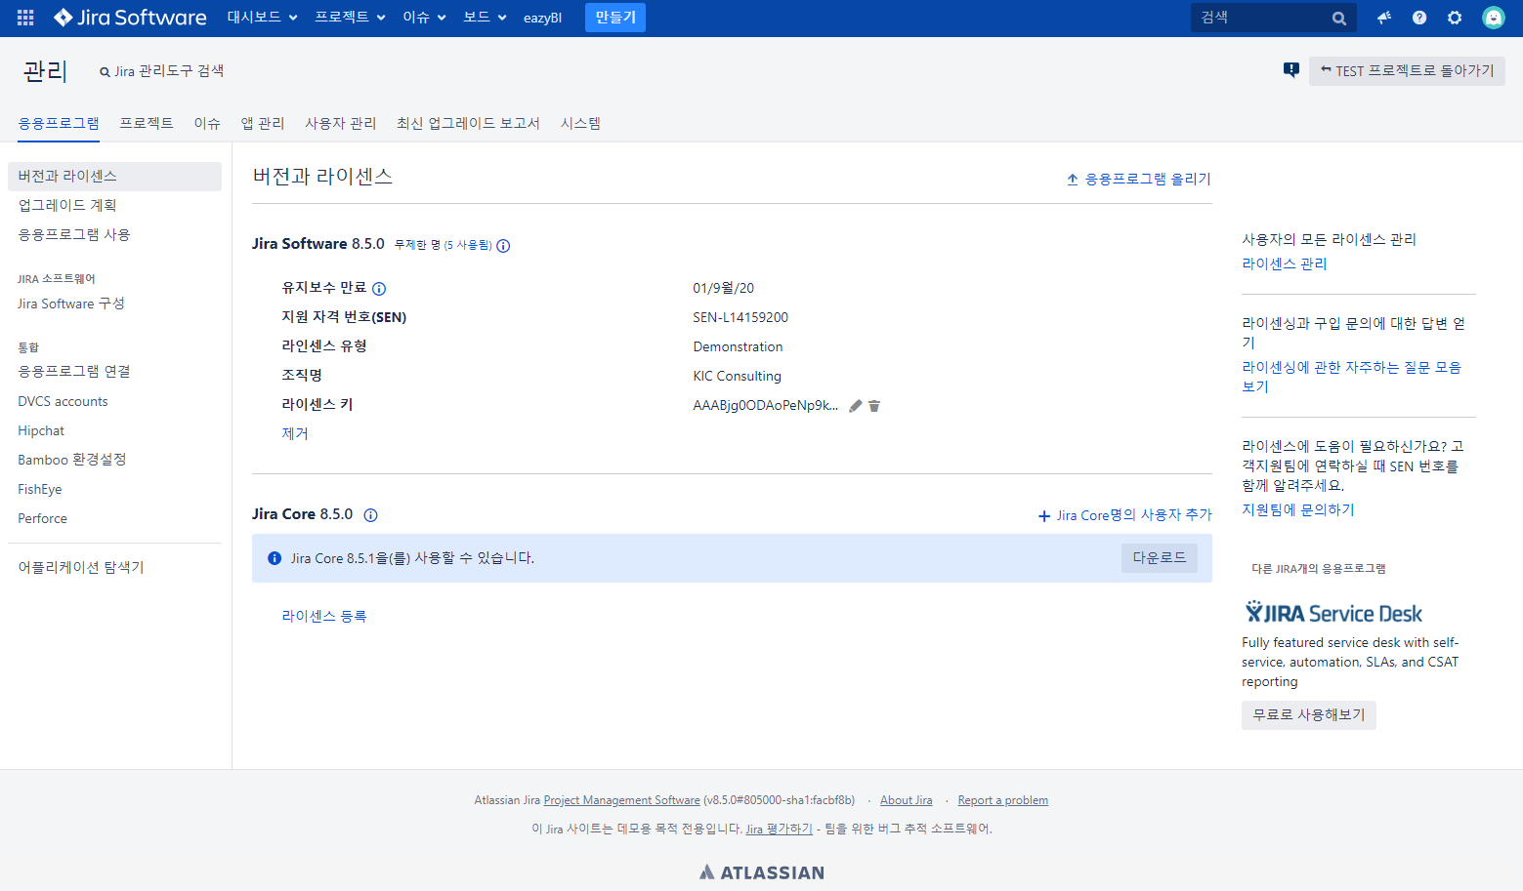
http://ubuntu.heejeong.com/jira/plugins/servlet/applications/versions-licenses
Application Lavigator
Notes:
애플리케이션 관리에서는 해당 애플리케이션의 버전이나 라이선스를 관리할 수 있습니다.
또한 통합 기능을 통해 다른 애플리케이션과 연결을 지원하고, 이렇게 연결된 앱끼리 서로 애플리케이션 네비게이터를 통해 쉽게 이동 가능. 이러한 애플리케이션 기능은 Confluence와 Bitbucket, Crowd에서도 사용합니다.

Slide 6
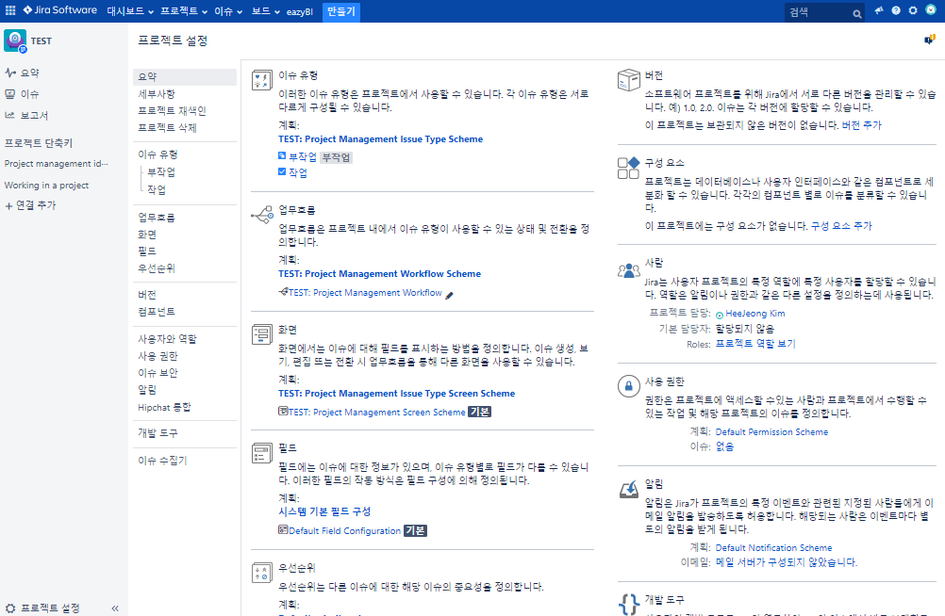
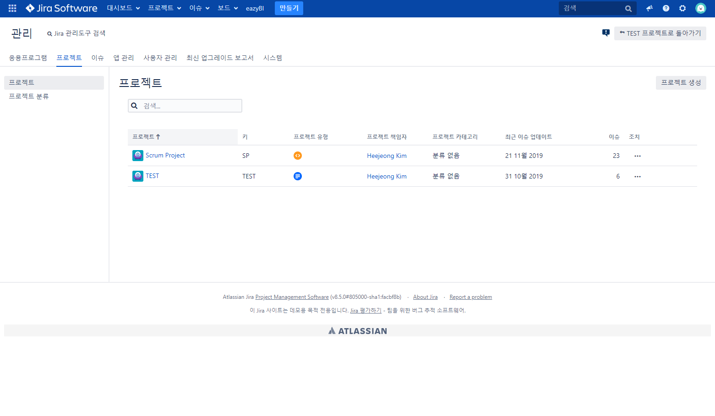
http://ubuntu.heejeong.com/jira/secure/project/BrowseProjects.jspa?s=view_projects
Notes:
프로젝트 관리 메뉴는 프로젝트와 프로젝트 분류로 나뉘어져 있습니다. 프로젝트 리스트에서는 프로젝트 유형이나 책임자 카테고리 등을 한눈에 파악할 수 있습니다. 또한 프로젝트 하나를 클릭하면 이슈타입과 워크플로우 같은 해당 프로젝트를 이루는 구성 요소들을 손쉽게 커스터마이징 할 수 있습니다.

Slide 7
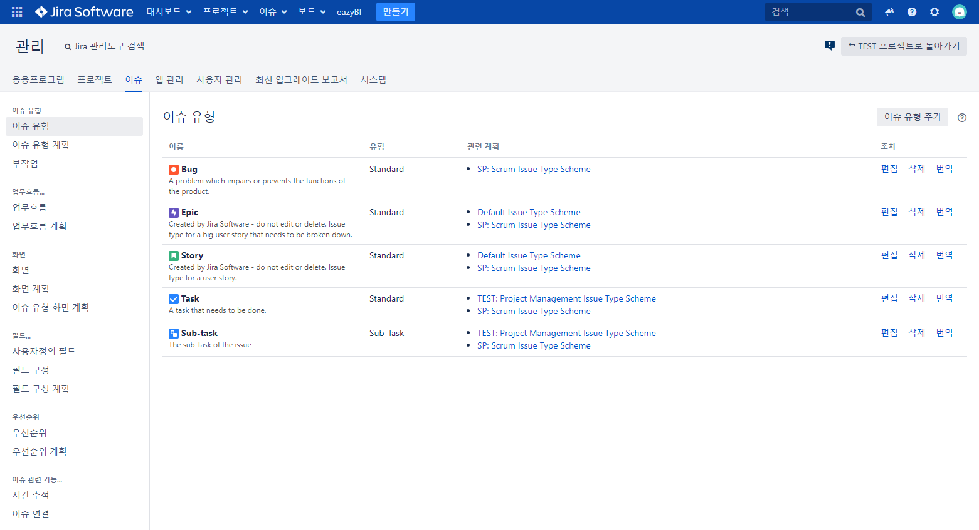
http://ubuntu.heejeong.com/jira/secure/admin/ViewIssueTypes.jspa
Component of project
Notes:
세번째 이슈관리에서는 프로젝트의 구성 요소 이슈 유형, 업무흐름, 화면, 필드, 우선 순위 등의 요소를 각각 관리할 수 있습니다.
각각 독립된 요소에 따라 새로운 유형을 추가하거나 각 요소를 묶어 계획으로 커스터마이징을 할 수 있습니다.

Slide 8
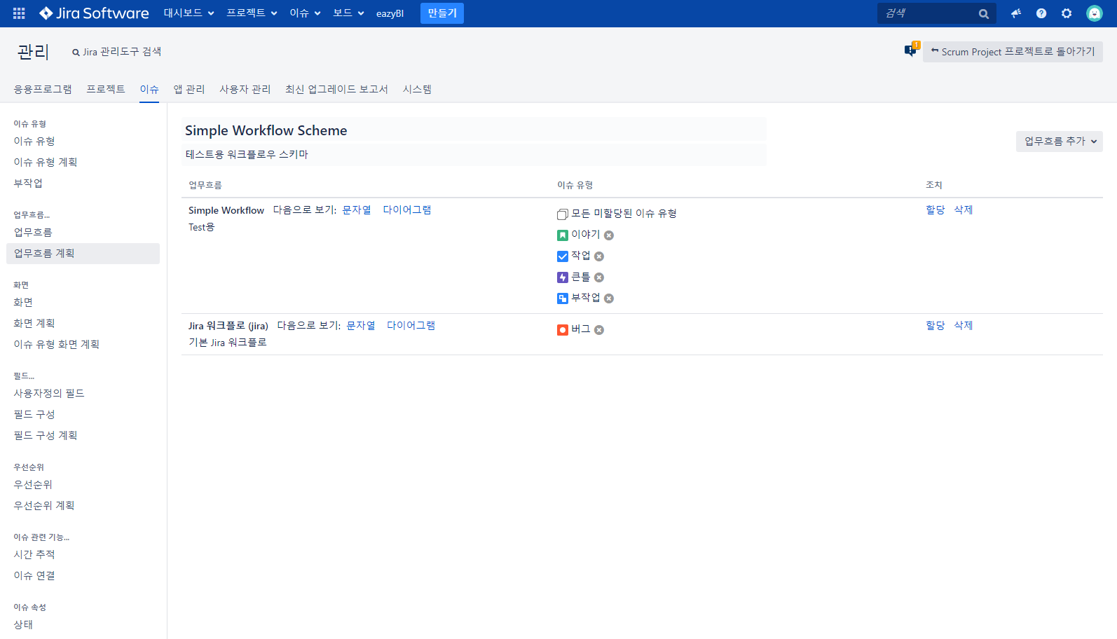
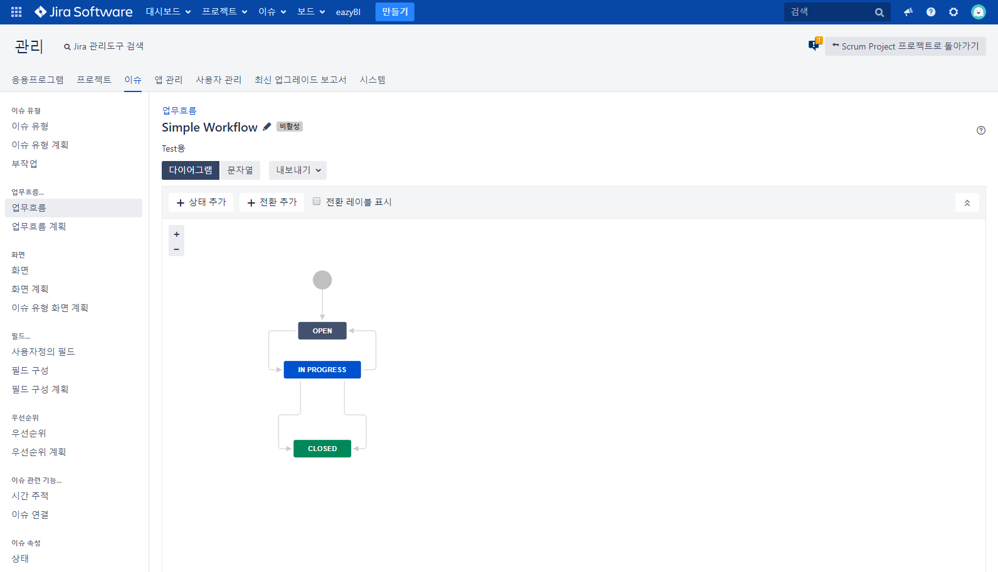
http://ubuntu.heejeong.com/jira/secure/admin/workflows/ListWorkflows.jspa
Notes:
1. 워크플로우는 업무(즉, 이슈)가 처리되는 과정이기 때문에, 워크플로우 커스터마이징은 이슈 트래커인 지라의 핵심 기능 중 하나라고 할 수 있습니다. 다음은 Jira의 워크플로우 생성 화면입니다. 자신 만의 상태와 액션을 추가할 수 있습니다.
2. 생성된 워크플로우를 이슈타입과 묶어 워크플로우 스키마로 관리할 수 있습니다. 이러한 워크플로우 커스터마이징을 통해 회사의 업무관리를 상세하게 할 수 있습니다.

Slide 9
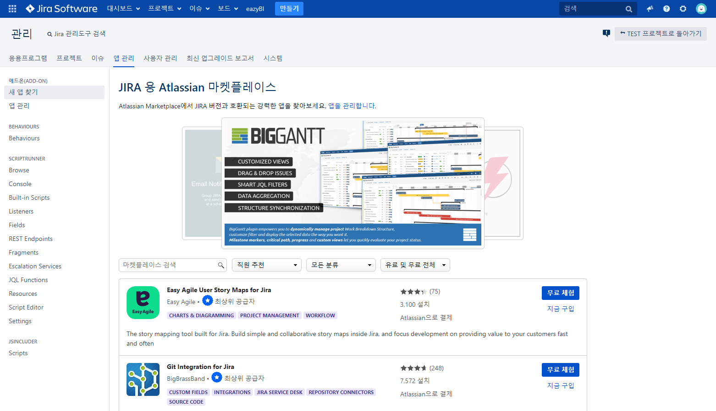
http://ubuntu.heejeong.com/jira/plugins/servlet/upm/marketplace
Notes:
네번째 애드온 관리입니다. 애드온은 아틀라시안의 큰 장점 중 하나라고 할 수 있습니다. Jira 뿐만 아니라 다른 앱에서도 화면에 보이는 마켓플레이스를 통해 앱을 설치하여 애플리케이션의 기능을 확장할 수 있습니다.
설치된 앱들은 ‘앱 관리’ 메뉴나 헤더바에서 관리하실 수 있습니다. 현재 저는 ScriptRunner와 JSIncluder, eazyBI가 깔려 있는 상태이며, 화면을 보시면 플러그인 메뉴바가 생성된 것을 보실 수 있습니다.

Slide 10
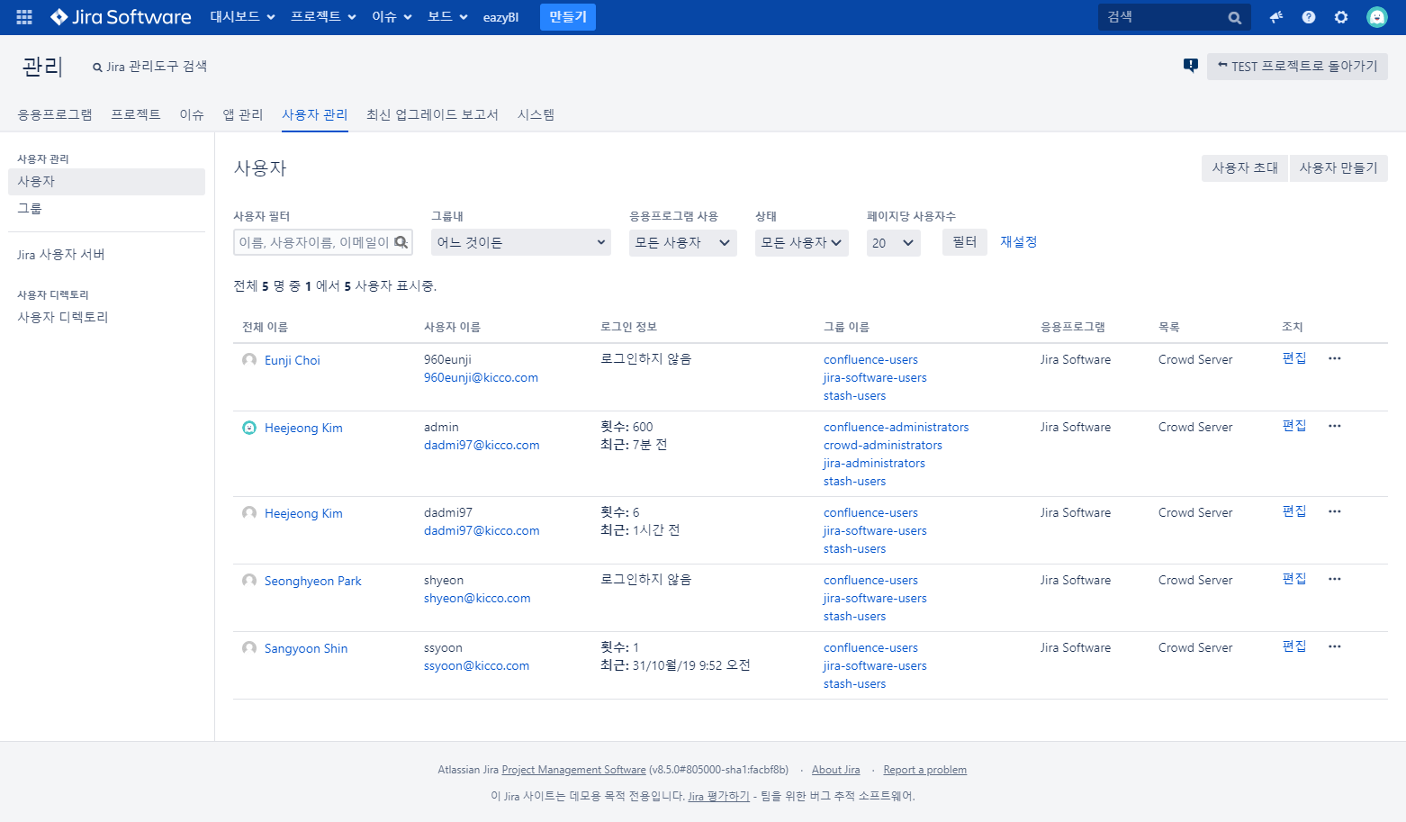
http://ubuntu.heejeong.com/jira/secure/admin/user/UserBrowser.jspa
Notes:
다섯 번째 사용자 관리 입니다. 모든 아틀라시안 제품은 기본적으로 애플리케이션에서 사용자 관리 기능을 제공합니다.
User와 Group을 통해 사용자와 권한을 관리하지만, 디렉터리 기능을 통해 Crowd와 LDAP과 같은 디렉터리 관리 서비스로 사용자를 관리를 위임 가능합니다.

Slide 11
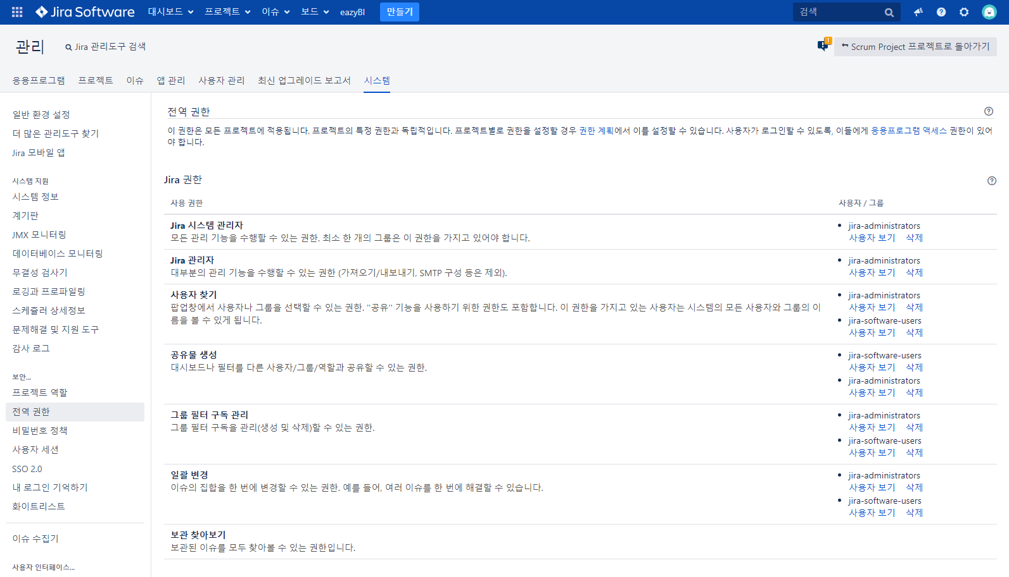
http://ubuntu.heejeong.com/jira/secure/admin/ViewApplicationProperties.jspa
Notes:
마지막으로 시스템 관리 메뉴에서는 Jira 애플리케이션의 전반적인 설정을 관리할 수 있습니다.
일반 환경 설정과 모니터링 및 지원, 보안 기능, 등의 시스템 기능들을 이용할 수 있습니다.
보안 기능에서는 특히 Global 권한 설정을 통해 사용자나 그룹에 따라 Jira의 권한을 설정할 수 있습니다.

Slide 12

Administrator functions
Roles of Confluence Administrators
Application & Integration Management
version and license, connection of other applications
Account Management
Users, Groups, Directories
Third-Party App Management
Extension of limited Macro functions
Ex) draw.io Diagrams
Confluence System Management
Application links, Backup or Restore, UI, mail server, security,
user-defined macro
Confluence Permission Management
Permission is subordinate to Account Management
Global Permission, Space Permission
d
JIRA
Common
functions
Confluence
한
Bitbucket
confluence-dependent
Crowd
Notes:
공통 기능은 앞서 Jira에서 설명 드렸기 때문에 생략하고, 컨플런스 시스템 관리와 권한관리에 대해서 스크린 샷을 통해 설명 드리겠습니다.

Slide 13
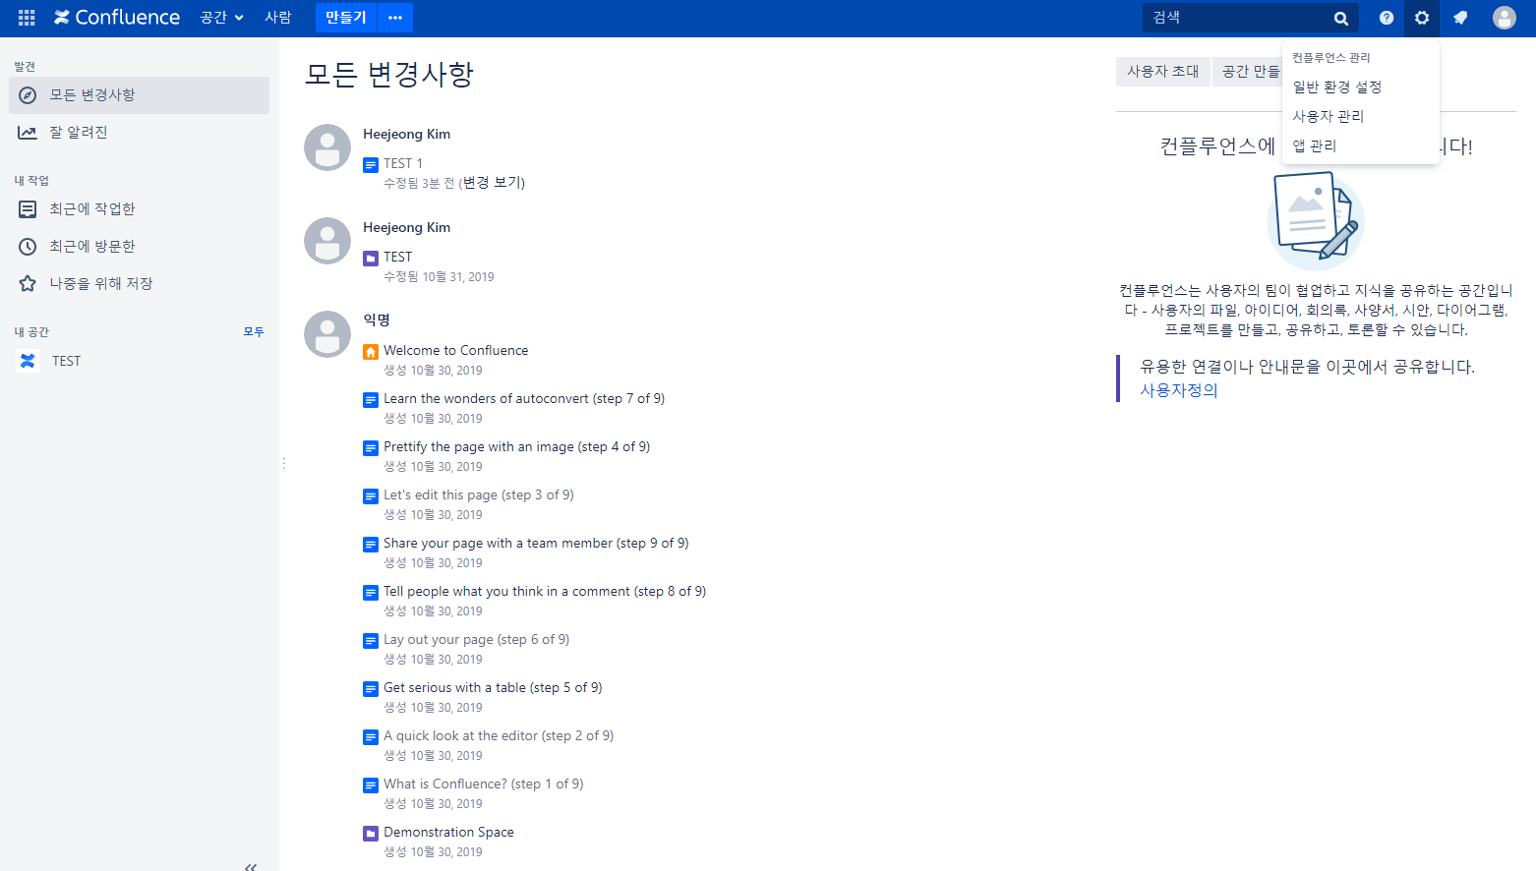
http://ubuntu.heejeong.com/confluence/#all-updates
관리자에게만 나타나는 관리 메뉴
Notes:
다음은 confluence의 메인 화면입니다. Jira와 마찬가지로 헤더바의 환경설정 아이콘을 통해 관리자 메뉴로 들어갈 수 있습니다.

Slide 14
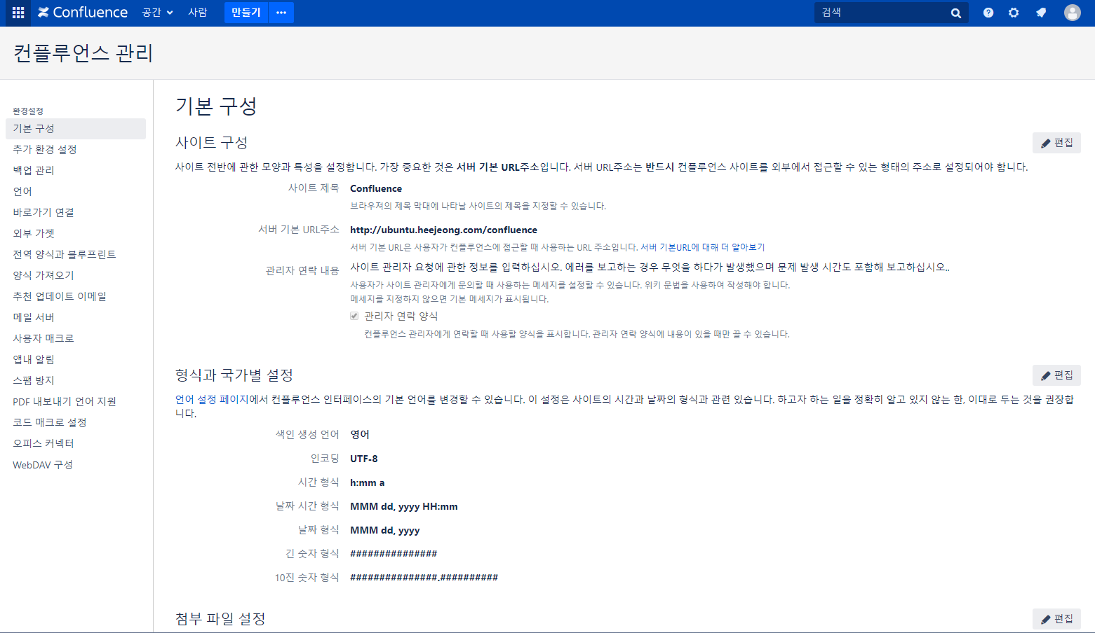
http://ubuntu.heejeong.com/confluence/admin/viewgeneralconfig.action
Notes:
다음 화면은 환경 설정 관리입니다. 구간 분리가 되어있지 않아, 쉬운 설명 위해 스크린 분리. Jira의 환경설정과는 사뭇 다른 느낌이지만 메일이나 보안, 복원 등 기본 시스템 관리 구성은 같다고 할 수 있습니다.
Confluence의 독보적인 기능은 페이지 관련 기능인 전역 양식과 블루 프린트, 사용자 매크로 설정 등입니다. 다른 위키를 쓰다 보면 양식이나 사용가능한 메뉴가 한정적이지만, Confluence에서는 플러그인이나 이러한 매크로 설정을 통해 페이지의 기능을 확장할 수 있습니다.

Slide 15
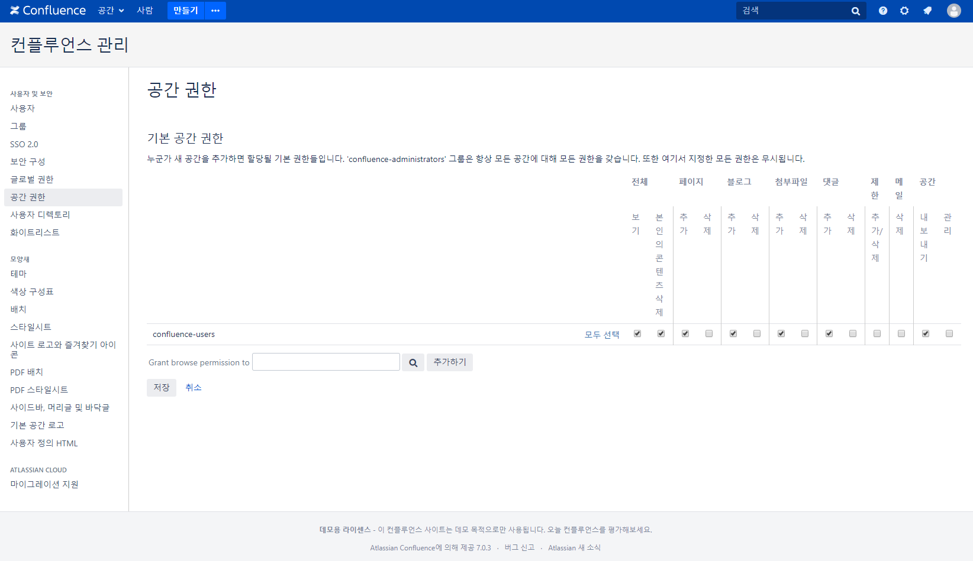
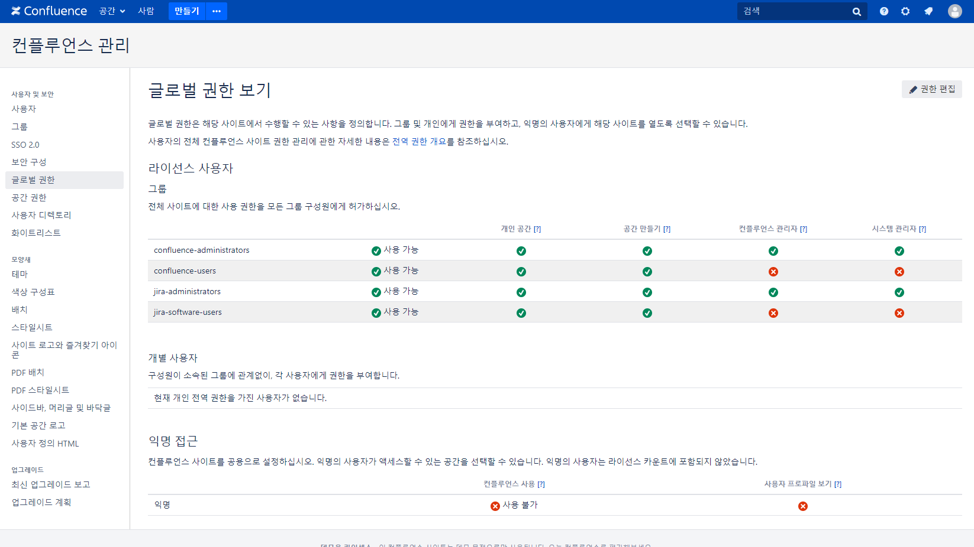
http://ubuntu.heejeong.com/confluence/admin/permissions/permissions.action
Notes:
다음은 Confluence의 권한 설정입니다. Confluence의 권한 설정은 사용자 관리 메뉴에 있으며, 글로벌 권한 설정과 공간 권한 설정. 먼저 글로벌 권한에서는 그룹에 따라 공간 생성, 관리자 권한 획득 등을 관리할 수 있고,
공간 권한에서는 그룹에 따라 페이지나 블로그, 첨부파일, 댓글 등의 추가 삭제 등의 권한을 관리할 수 있습니다.

Slide 16

Administrator functions
Bitbucket
Bitbucket is one of Git Server Management Tool
Core of Bitbucket is Private Repository, controlling authority, connection with JIRA
Bitbucket Functions
Git Server Management
Monitoring: Sources, Commits, Branches, Pull Requests, Forks
Repository management: Clone or fork repository, Compare or P/R(Pull Request)
Hook
Workflow or Integration management using Hook
Ex) connect with Jira → confirm validate issue key
Permission Control
Permission Level : Global ⊃ Project ⊃ Repository ⊃ Branch
Permissions may not be inherited. → independent settings
d
JIRA
Confluence
Bitbucket
한
Crowd
Notes:
앞선 발표에서 언급하였듯이 Git은 분산 버전 관리 시스템이며, Bitbucket은 Git 서버 및 서버관리 툴의 일종.
서버관리에서는 모니터링 및 저장소 관리 작업이 가능. 훅을 통해 워크플로우나 다른 애플리케이션과의 통합을 관리. 권한 관리에서는 세분화된 권한을 통해 상세 설정 가능. 스크린샷을 통해 자세히 설명. Global은 관리자 기능에서 상세하게 설명

Slide 17
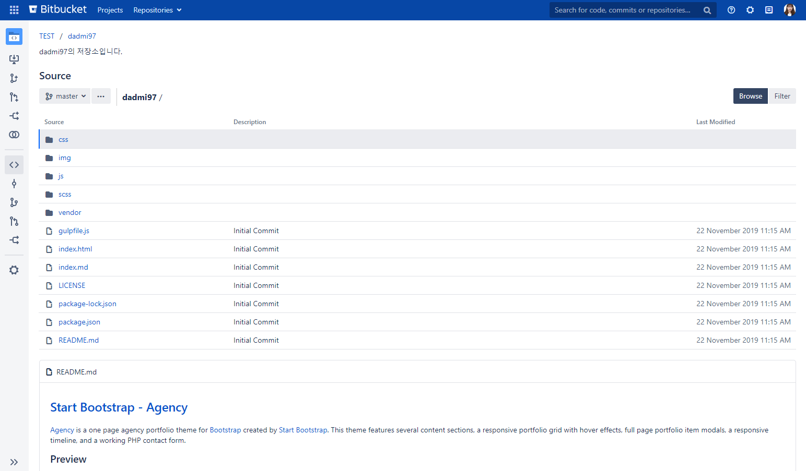
http://ubuntu.heejeong.com/bitbucket/projects/TEST/dadmi97/browse
clone
저장소 복제
Create branch
브랜치 생성
Create pull request
Pull/Request 생성
Create fork
개인 저장소로 복제
Compare
소스 비교
Source
소스 보기
Commits
커밋 사항 보기
Branches
브랜치 목록 보기
Pull Requests
P/R 목록보기
Forks
Fork된 목록 보기
Repository settings
저장소 환경설정
Notes:
다음 화면은 bitbucket 저장소의 화면입니다. 보시는 바와 같이 저장된 소스코드를 보실 수 있으며, 그 밖에도 커밋 사항이나 브랜치, Pull 요청 목록 등의 모니터링 작업이 가능함.
또한 저장소를 복제하거나 브랜치 생성, 소스 비교, Pull 요청 등의 저장소 관리 작업을 할 수 있고, 아래의 저장소 환경 설정을 통해 저장소나 Pull Request 등의 권한 설정, Hook 설정 등을 할 수 있습니다.

Slide 18
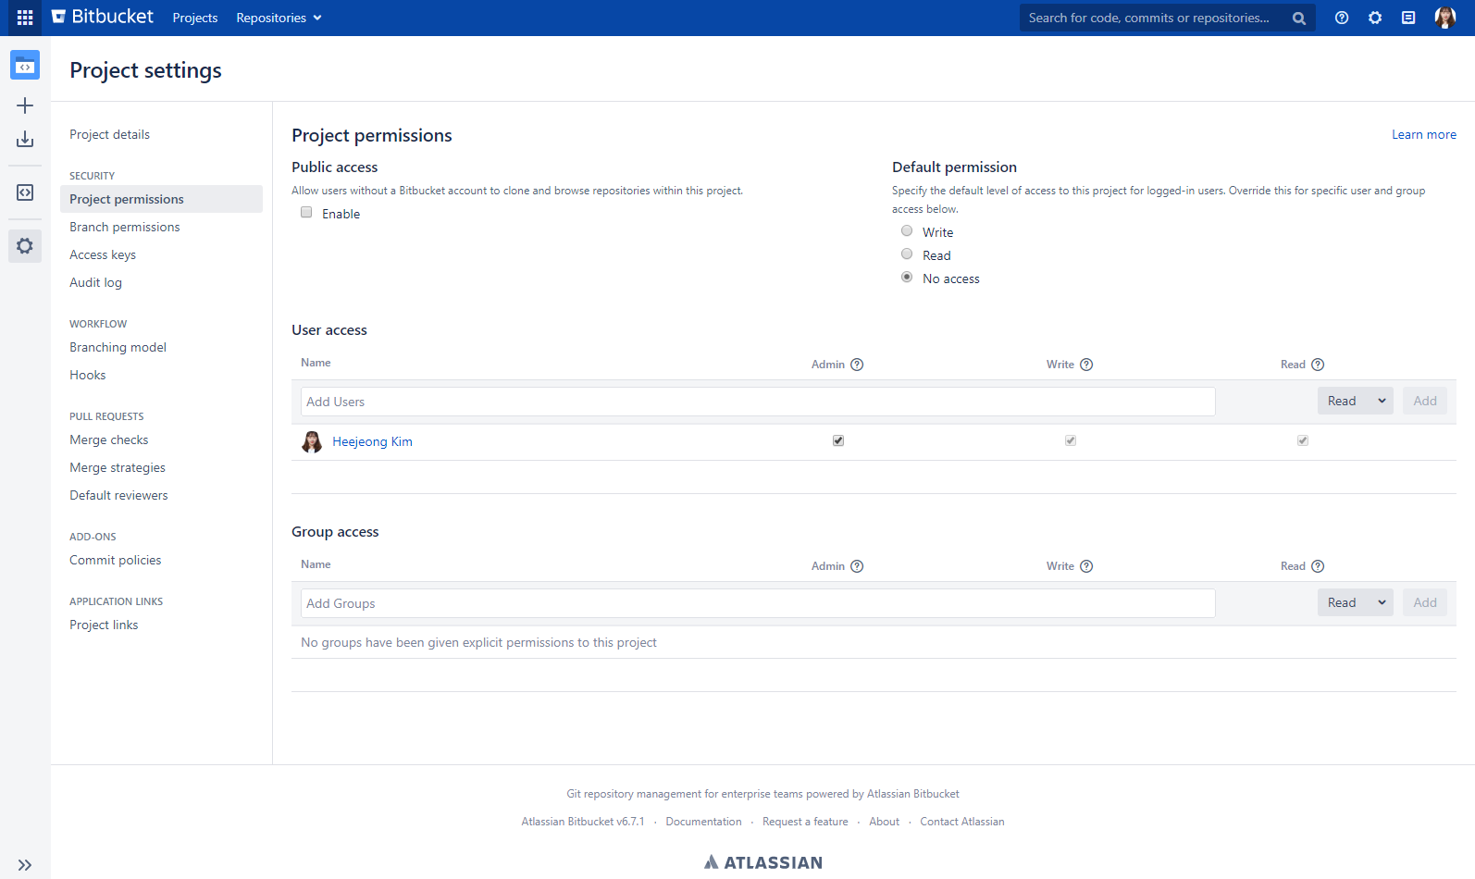
http://ubuntu.heejeong.com/bitbucket/projects/TEST/settings
Notes:
다음은 Project 환경설정 페이지 입니다. 이 페이지에서는 권한 설정이나 워크플로우 관리, 풀 요청 관리 등의 작업을 수행할 수 있습니다.
권한 관리는 프로젝트 권한 설정과 브랜치 권한 설정으로 나뉘는데요, 프로젝트 권한 설정에서는 public 접근제어, 유저와 그룹의 Admin, Write, Read 권한을 관리할 수 있습니다.

Slide 19
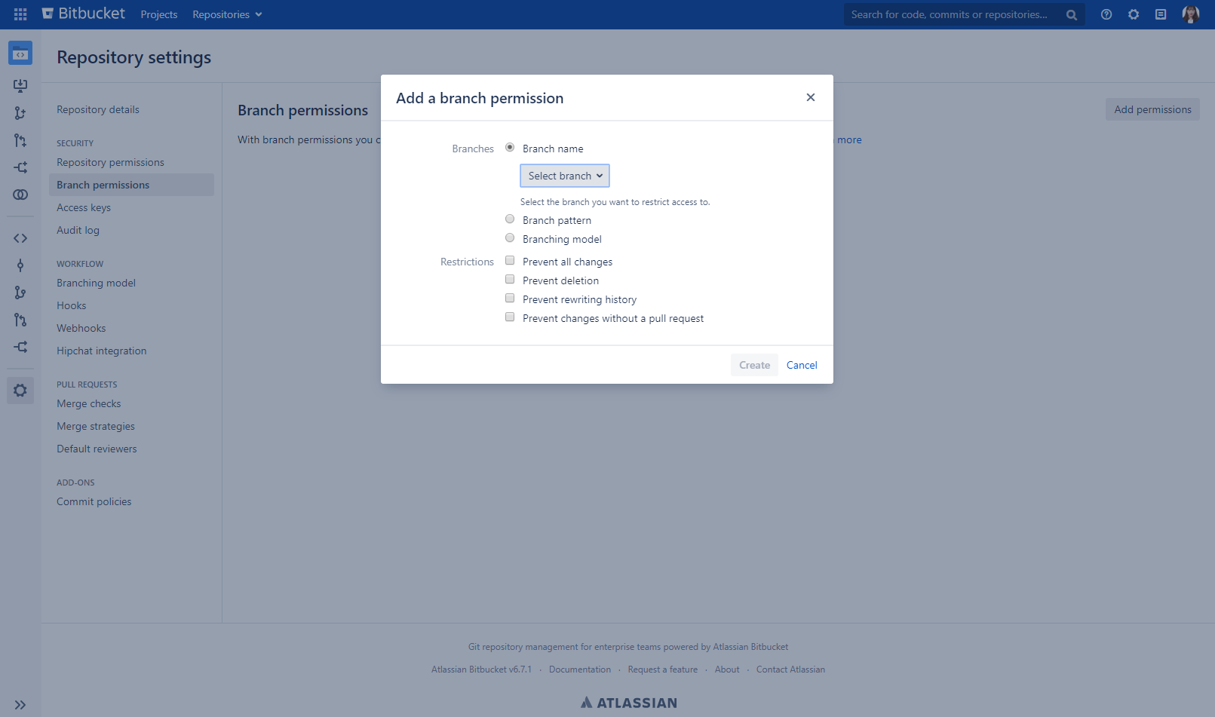
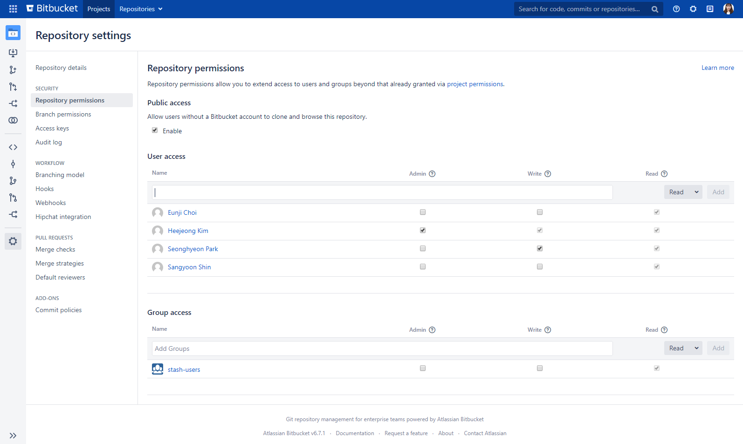
http://ubuntu.heejeong.com/bitbucket/projects/TEST/repos/dadmi97/permissions
Notes:
다음으로는 저장소 설정 페이지인데요, 프로젝트 설정 페이지와 구성은 같지만 해당 요소는 좀더 많습니다.
저장소 권한 설정에서 마찬가지로 public 접근제어, 유저와 그룹별 Admin, Write, Read의 권한을 설정할 수 있습니다.
브랜치 권한 설정을 통해 하나 이상의 브랜치의 변경 방지, 삭제 방지, 등의 상태 변경을 막을 수 있습니다.

Slide 20
Administrator functions
Roles of Bitbucket Administrators
Application & Integration Management
version and license, connection of other applications
Account Management
Users, Groups, Directories, Global Permissions, etc
Third-party App Management
Charts & Graphs for Bitbucket, SVN Mirror for Bitbucket Server, etc
Bitbucket System Management
Application links, Databases, Clustering(HA), Global Permissions
d
JIRA
Common
functions
Confluence
Bitbucket
한
bitbucket-dependent
Crowd
Notes:
Bitbucket 관리자의 역할은 애플리케이션과 통합 관리, 계정관리, 타사 앱 관리, Bitbucket 시스템 관리 네가지로 구분됩니다.
앞선 공통 부분을 생략하고, 시스템 관리로 넘어가겠습니다.

Slide 21
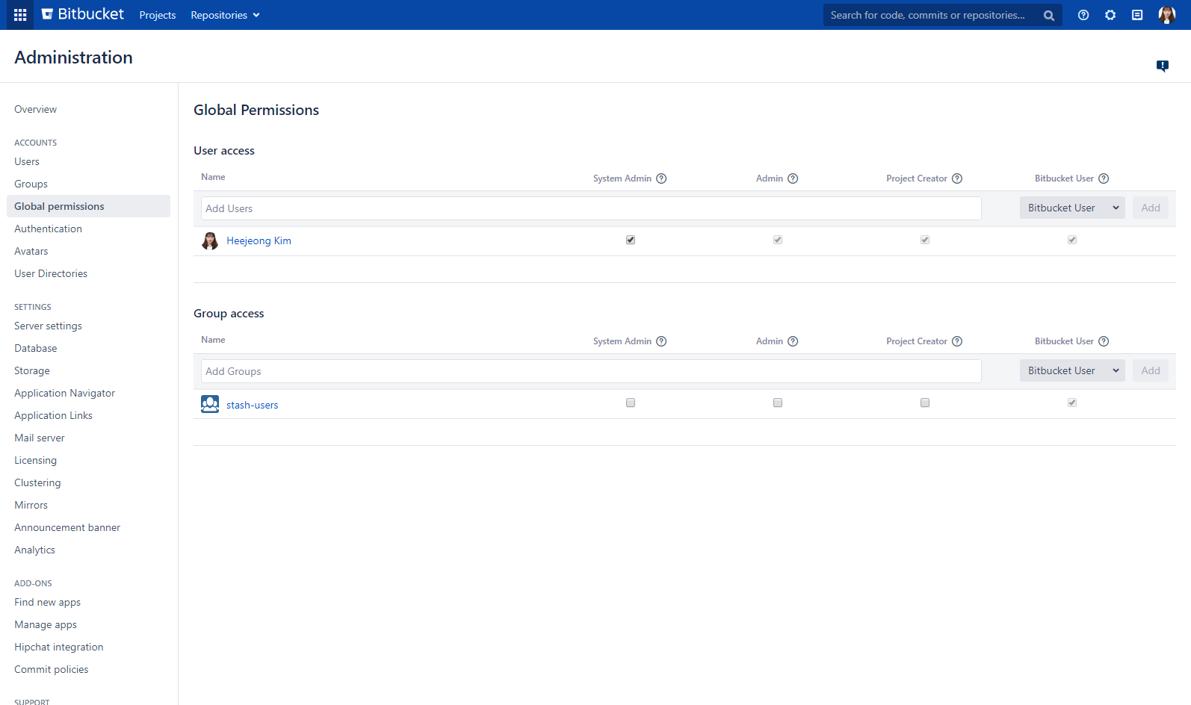
http://ubuntu.heejeong.com/bitbucket/admin
Notes:
다음은 관리자페이지의 Global 권한 설정 화면입니다. 시스템 관리에서 가장 중요한 기능은 Global 권한 설정입니다.
Global 권한 설정에서는 계정이나 그룹의 system admin기능과 admin 기능, 프로젝트 생성권한, 혹은 접근 권한 등을 설정할 수 있습니다.

Slide 22

Administrator functions
What is Crowd?
Crowd is Account Management System
Integration Account Management of Atlassian applications such as Jira, Confluence, Bitbucket
Roles of Crowd Administrators
Crowd is almost controlled by Administrators
Applications, User or Group Management, Directory Management
Third-party App Management
Office 365 Directory Connector for Crowd
Crowd System Management
General configuration, Licensing, session configuration, Mail Service, System Backup or Restore
d
JIRA
Confluence
Bitbucket
Crowd
한
Notes:
다음은 Crowd입니다. 앞선 모든 앱에 계정관리 기능이 있었는데요, Crowd는 이러한 계정 관리 시스템을 따로 앱으로 만든 것으로, 아틀라시안 앱들의 계정을 통합적으로 관리할 수 있습니다.
Crowd는 거의 모든 기능이 관리자용이기 때문에 관리자용 애플리케이션으로 봐도 무방합니다. Crowd 관리자는 애플리케이션관리, 계정 관리, 타사 앱 관리, 시스템 관리의 역할을 수행합니다.

Slide 23
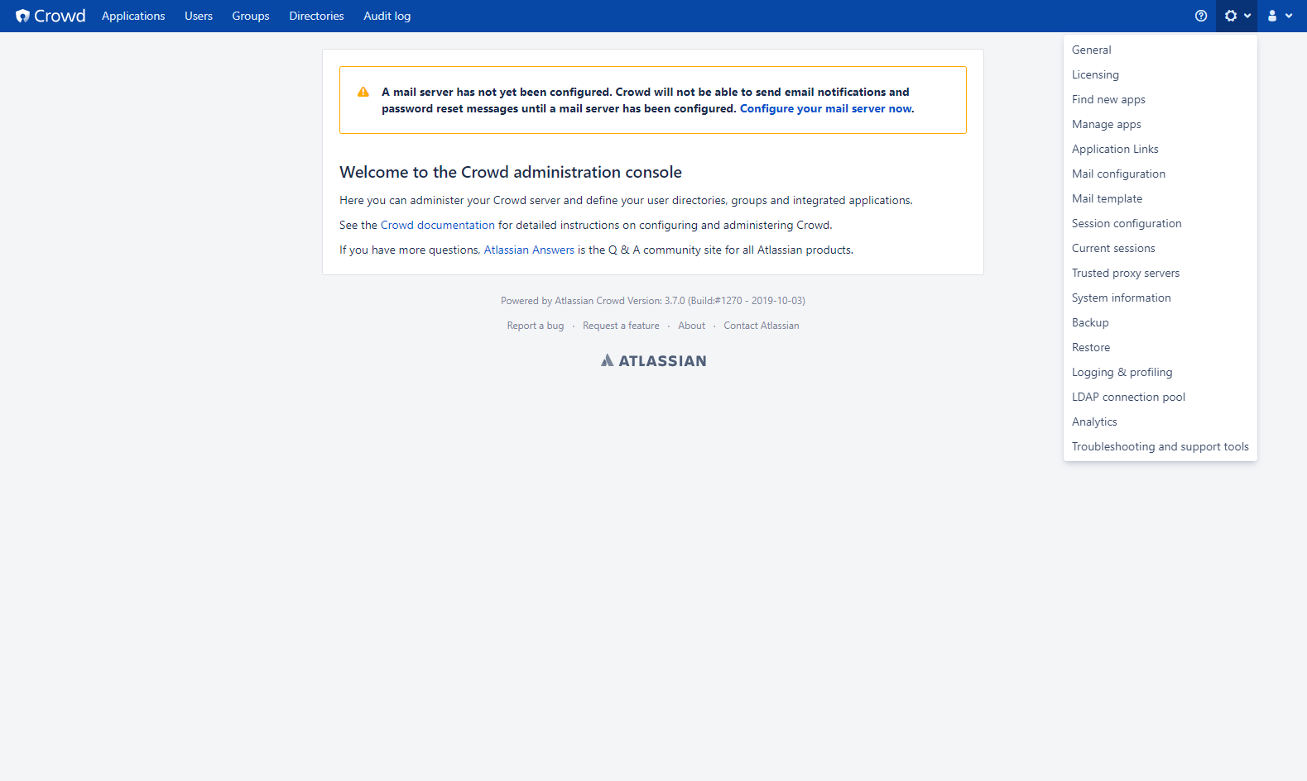
http://ubuntu.heejeong.com/crowd/console/secure/console.action
Application : 애플리케이션 접속 계정 관리
Users and Groups : 사용자 계정 관리
Directories : 다른 디렉터리 서비스 연동
관리자에게만 나타나는 관리 메뉴
Notes:
Crowd의 메뉴에는 Application과 Users, Groups, Directories가 있는 것을 보실 수 있습니다.
Application에서는 다른 앱과의 연동을 위한 애플리케이션 접속 계정을 관리하고, Users와 Groups에서는 사용자 계정을 관리합니다.
Directories 메뉴를 통해 다른 디렉토리 서비스를 연동하여 관리할 수 있습니다. 또한 헤더바의 환경설정 아이콘을 통해 시스템 관리메뉴로 이동할 수 있습니다.

Slide 24
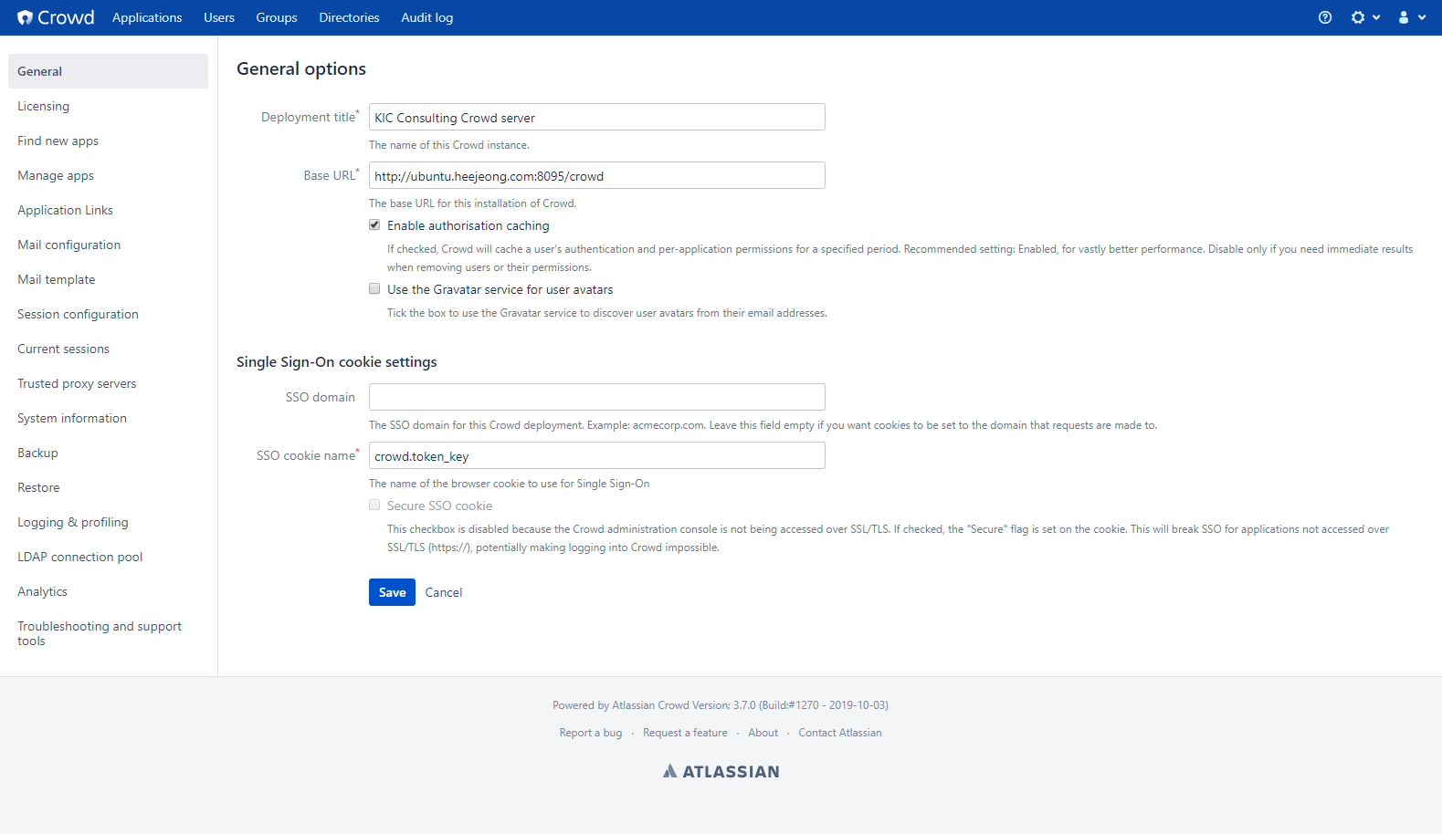
http://ubuntu.heejeong.com/crowd/console/secure/admin/general.action
Notes:
다음 화면은 Crowd 관리자 화면입니다. Crowd는 시스템 전체가 관리자용이기 때문에 환경설정 페이지는 다른 앱의 시스템 관리라고 볼 수 있습니다.
다른 앱과 같이 메일 구성, 시스템 설정, 백업 및 복원 기능 등을 수행할 수 있습니다. 특별한 환경 설정으로는 Crowd는 통합적 계정관리를 위해 로그인 기능을 위임 받기 때문에 crowd에서 다른 애플리케이션의 세션 관리를 설정하거나 모니터링할 수 있습니다.

Slide 25

Extensions
Third-party App
Jira: ScriptRunner, JSIncluder, eazyBI
Confluence: draw.io
Notes:
다음은 아틀라시안의 Jira와 Confluence의 타사 앱을 소개해드리도록 하겠습니다.

Slide 26

+
Additional Functions
What is ScriptRunner?
ScriptRunner is Plug-in of Atlassian Products
It supports Jira, Confluence, Bitbucket, Bamboo
ScriptRunner can enhance and automate JIRA functions using Groovy
Functions of ScriptRunner for Jira
Custom Workflow Function( condition, validator, post function )
Automate Jira function when event occurred using Listener
Add calculated field using Script Field
Design REST API quickly and easily using REST Endpoints
Quick search from extension of Jira Query Language Function
d
JIRA
한
Confluence
Notes:
첫번째로, ScriptRunner입니다. 스크립트 러너는 아틀라시안 제품의 플러그인 중 하나로 여러 애플리케이션을 지원합니다.
그 중에서 Jira에서의 ScriptRunner의 역할은 그루비 언어를 통해 Jira의 기능을 확장하고 자동화하는 것입니다. ScriptRunner의 여러 개의 기능 중 5가지 기능과 효과를 뽑아보았습니다.

Slide 27

+
Additional Functions
What is JSIncluder?
JSIncluder is Jira Plug-in which includes specified JavaScript files to particular screens.
ex) script: alert(‘Hello World!’)
Functions of JSIncluder
Control Screen using JavaScript
Screen such as Issue Create, Edit, View, Transition
d
JIRA
한
Confluence
Notes:
다음으로는 JSIncluder입니다.
JSIncluder는 alert(‘Hello World’)와 같은 자바스크립트 파일을 이슈 발생, 편집, 보기, 전환의 특정 스크린에 넣을 수 있도록 하는 플러그인입니다.

Slide 28

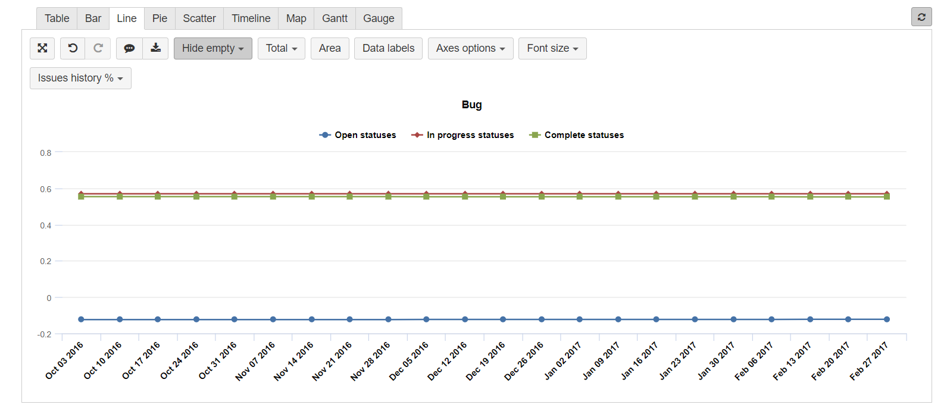
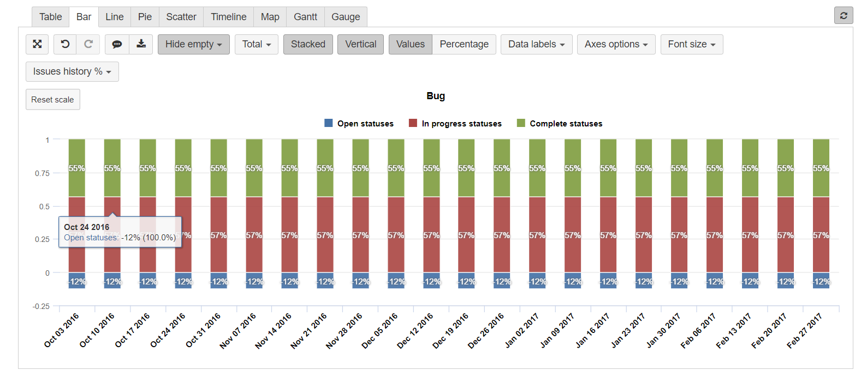
+
Additional Functions
What is EazyBI?
EazyBI is powerful report, chart, dashboard app for Jira
It supplements limited report and chart functions of Jira
Functions of EazyBI
Visualization of Jira Source Data
Source Data such as Jira Issue, REST API data, SQL, etc
Table, Bar, Line, Pie, Scatter, timeline, Map, Gantt, Gauge, etc
d
JIRA
한
Confluence
Notes:
EazyBI는 Jira의 Plugin으로 레포트나 차트, 대시보드 등의 기능이 있습니다. 소스데이터를 Jira나, API, SQL 등에서 가져와, 데이터를 시각화 하는 역할을 수행하며, Jira의 한정적 레포트 기능을 확장합니다.
대시보드 기능 따로 갖고있지만, Jira에서 가젯을 통해 대시보드에 추가 가능.
화면을 보시면 EazyBI의 샘플 자료인데요, Bug 이슈의 생성, 진행중, 완료를 막대그래프와 선 그래프를 통해 표현한 것을 보실 수 있습니다. 이 밖에도 테이블, 원, 분산 등의 그래프로 표현할 수 있습니다.

Slide 29

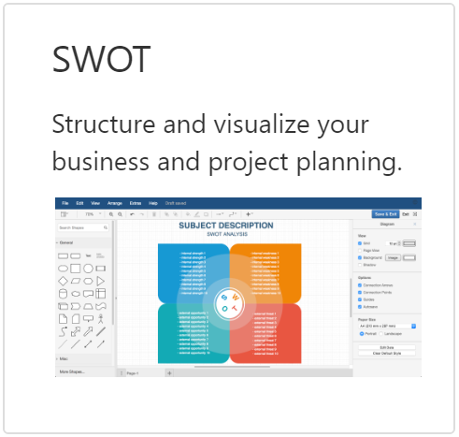
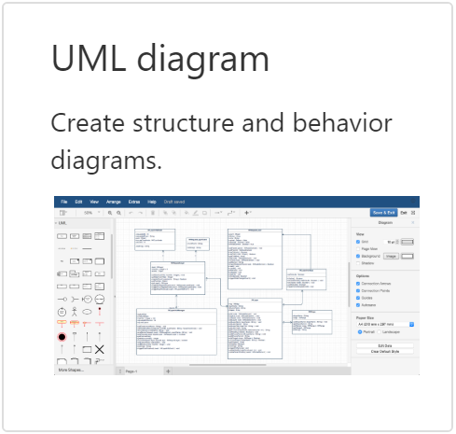
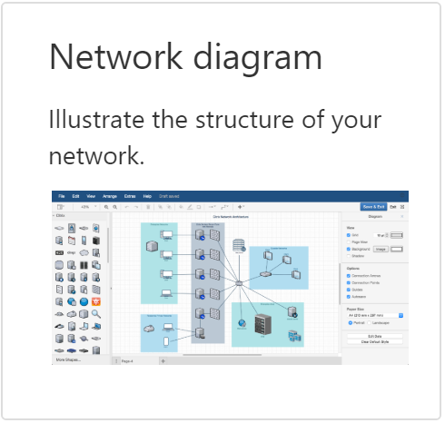
+
Additional Functions
What is draw.io?
Draw.io is a diagramming app for Confluence
Various type of diagram: Flowchart, AWS diagram, Venn diagram, Mindmap, Infographic etc
Functions of draw.io
Extension of Confluence Macro function
Additional diagram functions
d
JIRA
Confluence
한
Notes:
마지막으로 Confluence의 플러그인인 draw.io입니다. Draw.io는 본래 온라인 다이어그램 소프트웨어이지만, Confluence의 Plug-in으로 추가할 수 있으며, draw.io 앱을 이용하면 플로우 차트, AWS 다이어그램, 등 다양한 유형의 다이어그램을 페이지에 저장할 수 있습니다.
매크로를 통해 draw.io를 이용할 수 있으며, 화면의 그림은 샘플 템플릿입니다. SWOT분석, UML 다이어그램, 네트워크 다이어그램 등 다양한 다이어그램의 템플릿을 보실 수 있습니다.

Slide 30
Thank you!
KIC consulting alm team | Heejeong kim | Atlassian products
Notes:
이상으로 아틀라시안 제품 소개를 마치겠습니다. 끝으로 궁금하신 내용이 있으시면 답변해드리겠습니다.

